Slide 1
ПРОЕКТ
НАСТАВНИЧЕСТВО
В АЛТАЙСКОМ КРАЕ

Slide 2
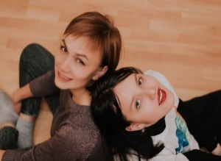
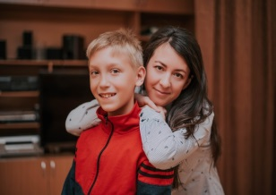
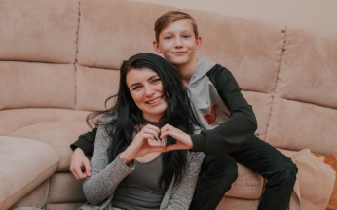
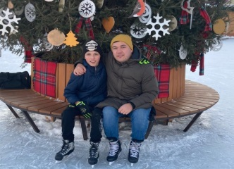
Цель проекта - индивидуальная поддержка значимым взрослым подростка в трудной жизненной ситуации через выстраивание доверительных отношений
Партнеры: Министерство образования и науки Алтайского края
БФ «Солнечный город»,
УПР в Алтайском крае
КДН и ЗП Алтайского края
Барнаульские и Среднесибирский ЦПД
Администрация
Центрального района г. Барнаула
ККЦМ
Технология: БФ «Солнечный город»: правила проекта, разделение функций

Slide 3
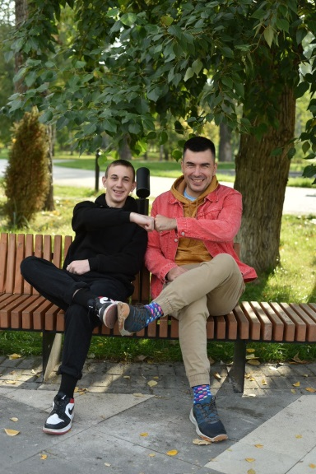
Правила проекта
Заполненная анкета на сайте https://nastavnichestvo.org/
Базовое обучение
Медицинские и иные справки
Собеседование
Индивидуальная и групповая поддержка
Система перманентного обучения
Ежемесячные интер- и супервизии
Совместные мероприятия

Slide 4
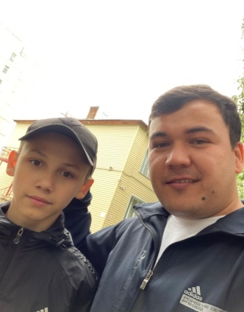
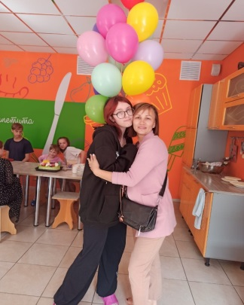
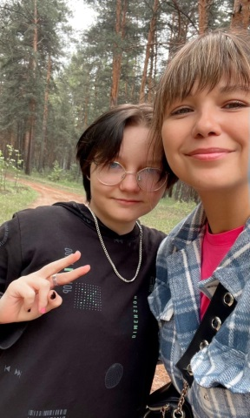
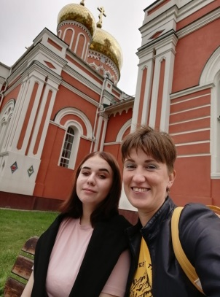
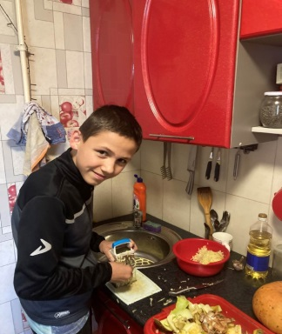
Что может делать Наставник?
Проводить время с подростком
Общаться;
Вместе учиться новому;
Заниматься вместе спортом, посещать интересные места, участвовать в мероприятиях;
Ставить и достигать цели;
Помогать решать трудности;
Поддерживать и мотивировать;
Являться примером для подражания.

Slide 5
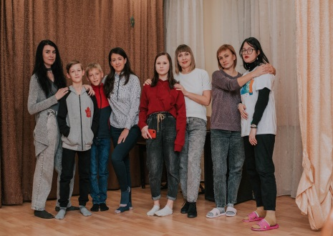
Специфика проекта - проактивное сопровождение пар
Составление отчетов Наставниками с вопросами команде проекта
Индивидуальное консультирование Наставников
Ежемесячные супервизии
Дополнительное обучение
Развитие взаимопомощи и поддержки
Получение и анализ обратной связи от субъектов проекта
Совместные мероприятия для пар

Slide 6
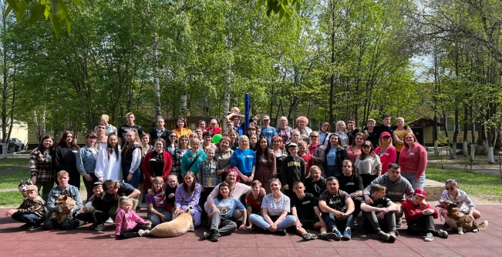
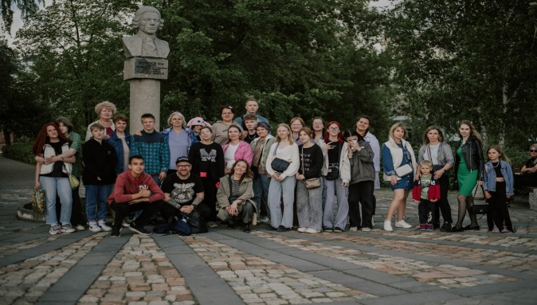
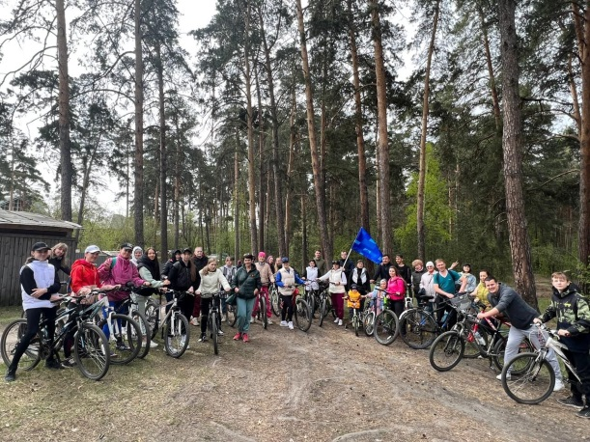
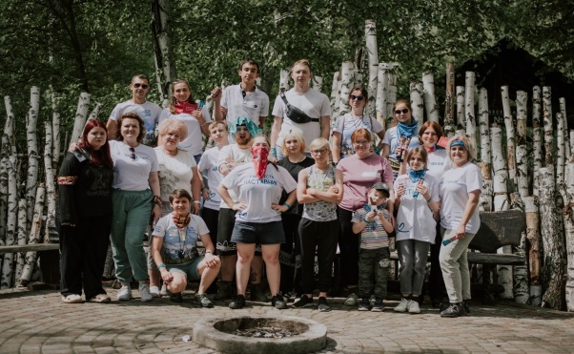
Создание развивающей поддерживающей среды

Slide 7
НЕМНОГО ФАКТОВ И СТАТИСТИКИ 2021-2025 ГОД
Барнаульский центр помощи детям, оставшимся без попечения родителей №1
Барнаульский центр помощи детям, оставшимся без попечения родителей №3
Барнаульский центр помощи детям, оставшимся без попечения родителей №2
Среднесибирский центр помощи детям, оставшимся без попечения родителей
Барнаульский центр помощи детям, оставшимся без попечения родителей № 4
Администрация Центрального района г. Барнаула
575 290
74
анкет
человек обучено
пары создано

Slide 8
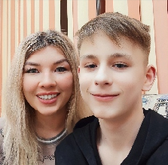
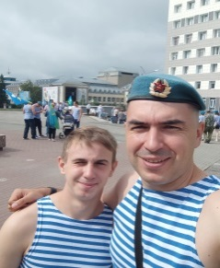
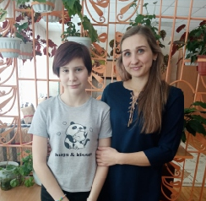
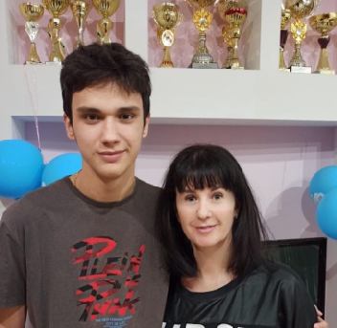
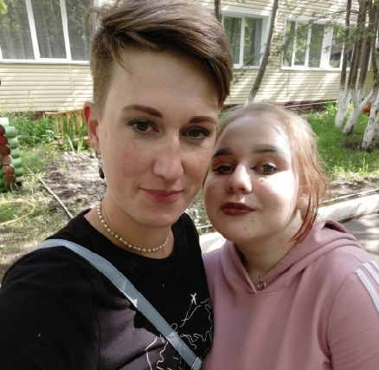
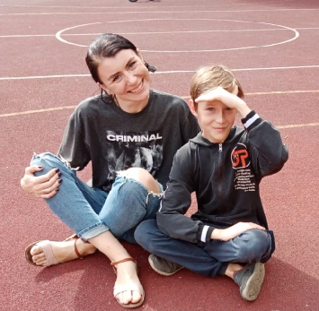
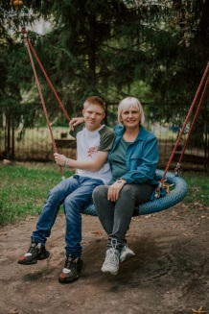
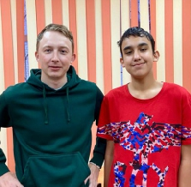
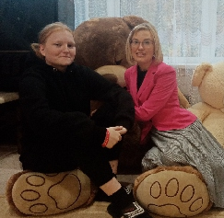
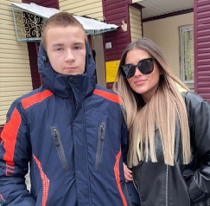
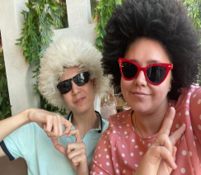
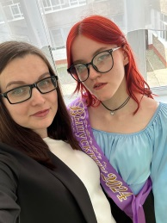
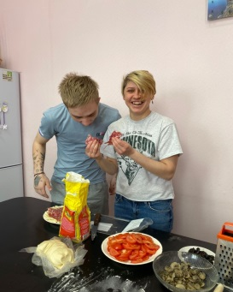
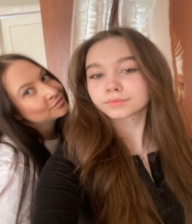
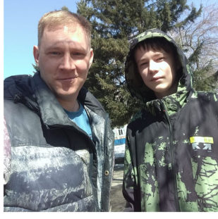
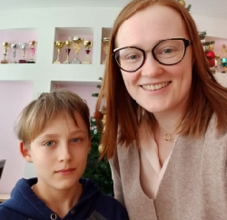
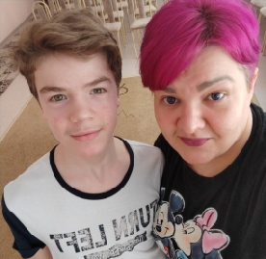
Проек т в лицах

Slide 9
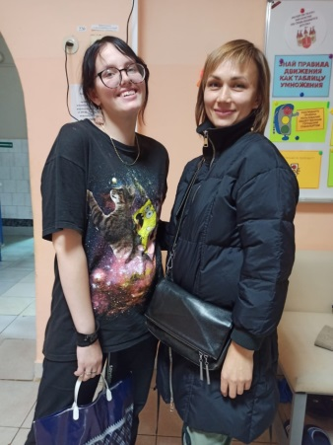
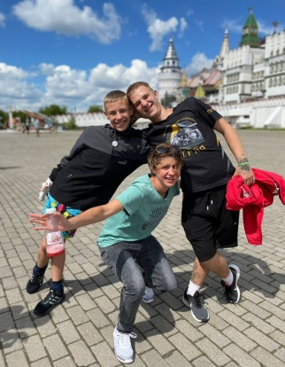
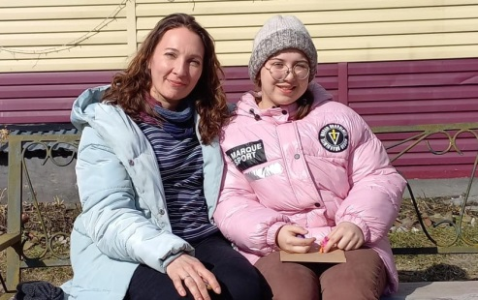
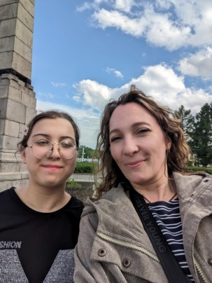
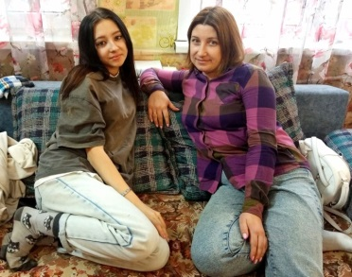
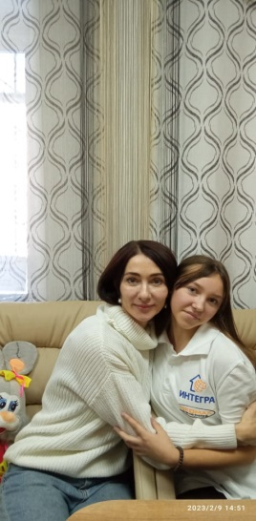
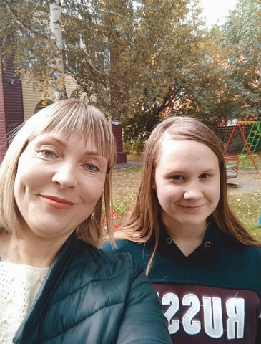
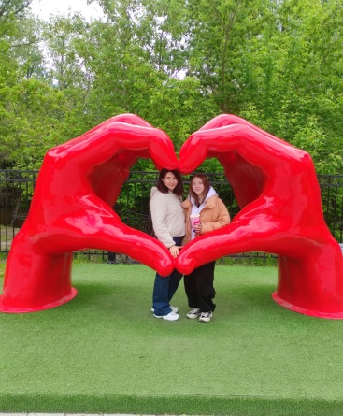
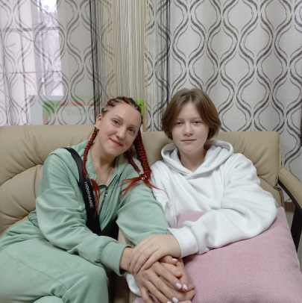

Slide 10
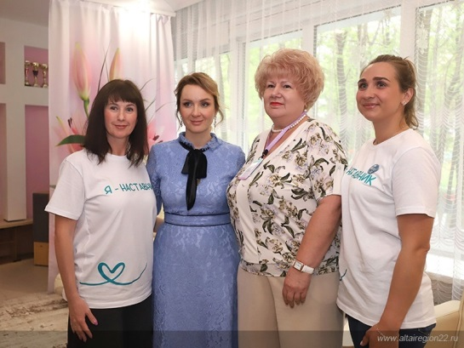
Результаты, которыми мы гордимся
Доверие ребенка к наставнику
по 10-ти балльной шкале – 9,2 баллов
98% наставников и 96% детей хотят
продолжать общение
ТОП-4 СФЕРВЛИЯНИЯ НАСТАВНИКОВ:
Психологическое состояние и настроение (90%)
Сфера личностного развития (70%)
Отношения с другими людьми (75%)
Ценностные ориентиры (70%)

Slide 11
«Чтобы ты хотел сказать своему Наставнику…» (из результатов исследования)
Спасибо за то, что ты со мной
Спасибо за все, что всё делаешь для меня
Спасибо, что была в трудную минуту рядом
Спасибо за каждый день, проведённый рядом
Считаю тебя лучшим наставником, другом
Спасибо за то, что ты у меня есть
Спасибо за то, что всегда был рядом, поддерживал
Хотела бы сказать, что очень сильно её люблю

Slide 12
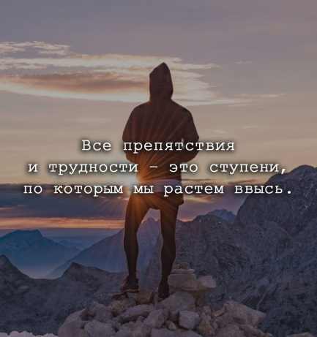
«Если бы я не был наставником, то …» (из результатов исследования)
Не узнала какой огромной может быть детская боль
Я бы никогда до конца не поняла, насколько человеку нужен человек
Не узнала, насколько сильный стержень внутри меня
Не узнала, что на самом деле мы не можем всё контролировать, иногда нужно просто принять и простить

Slide 13
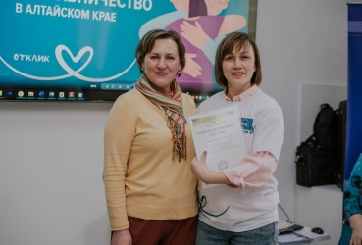
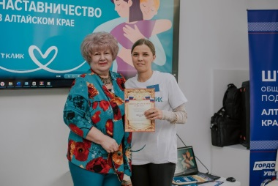
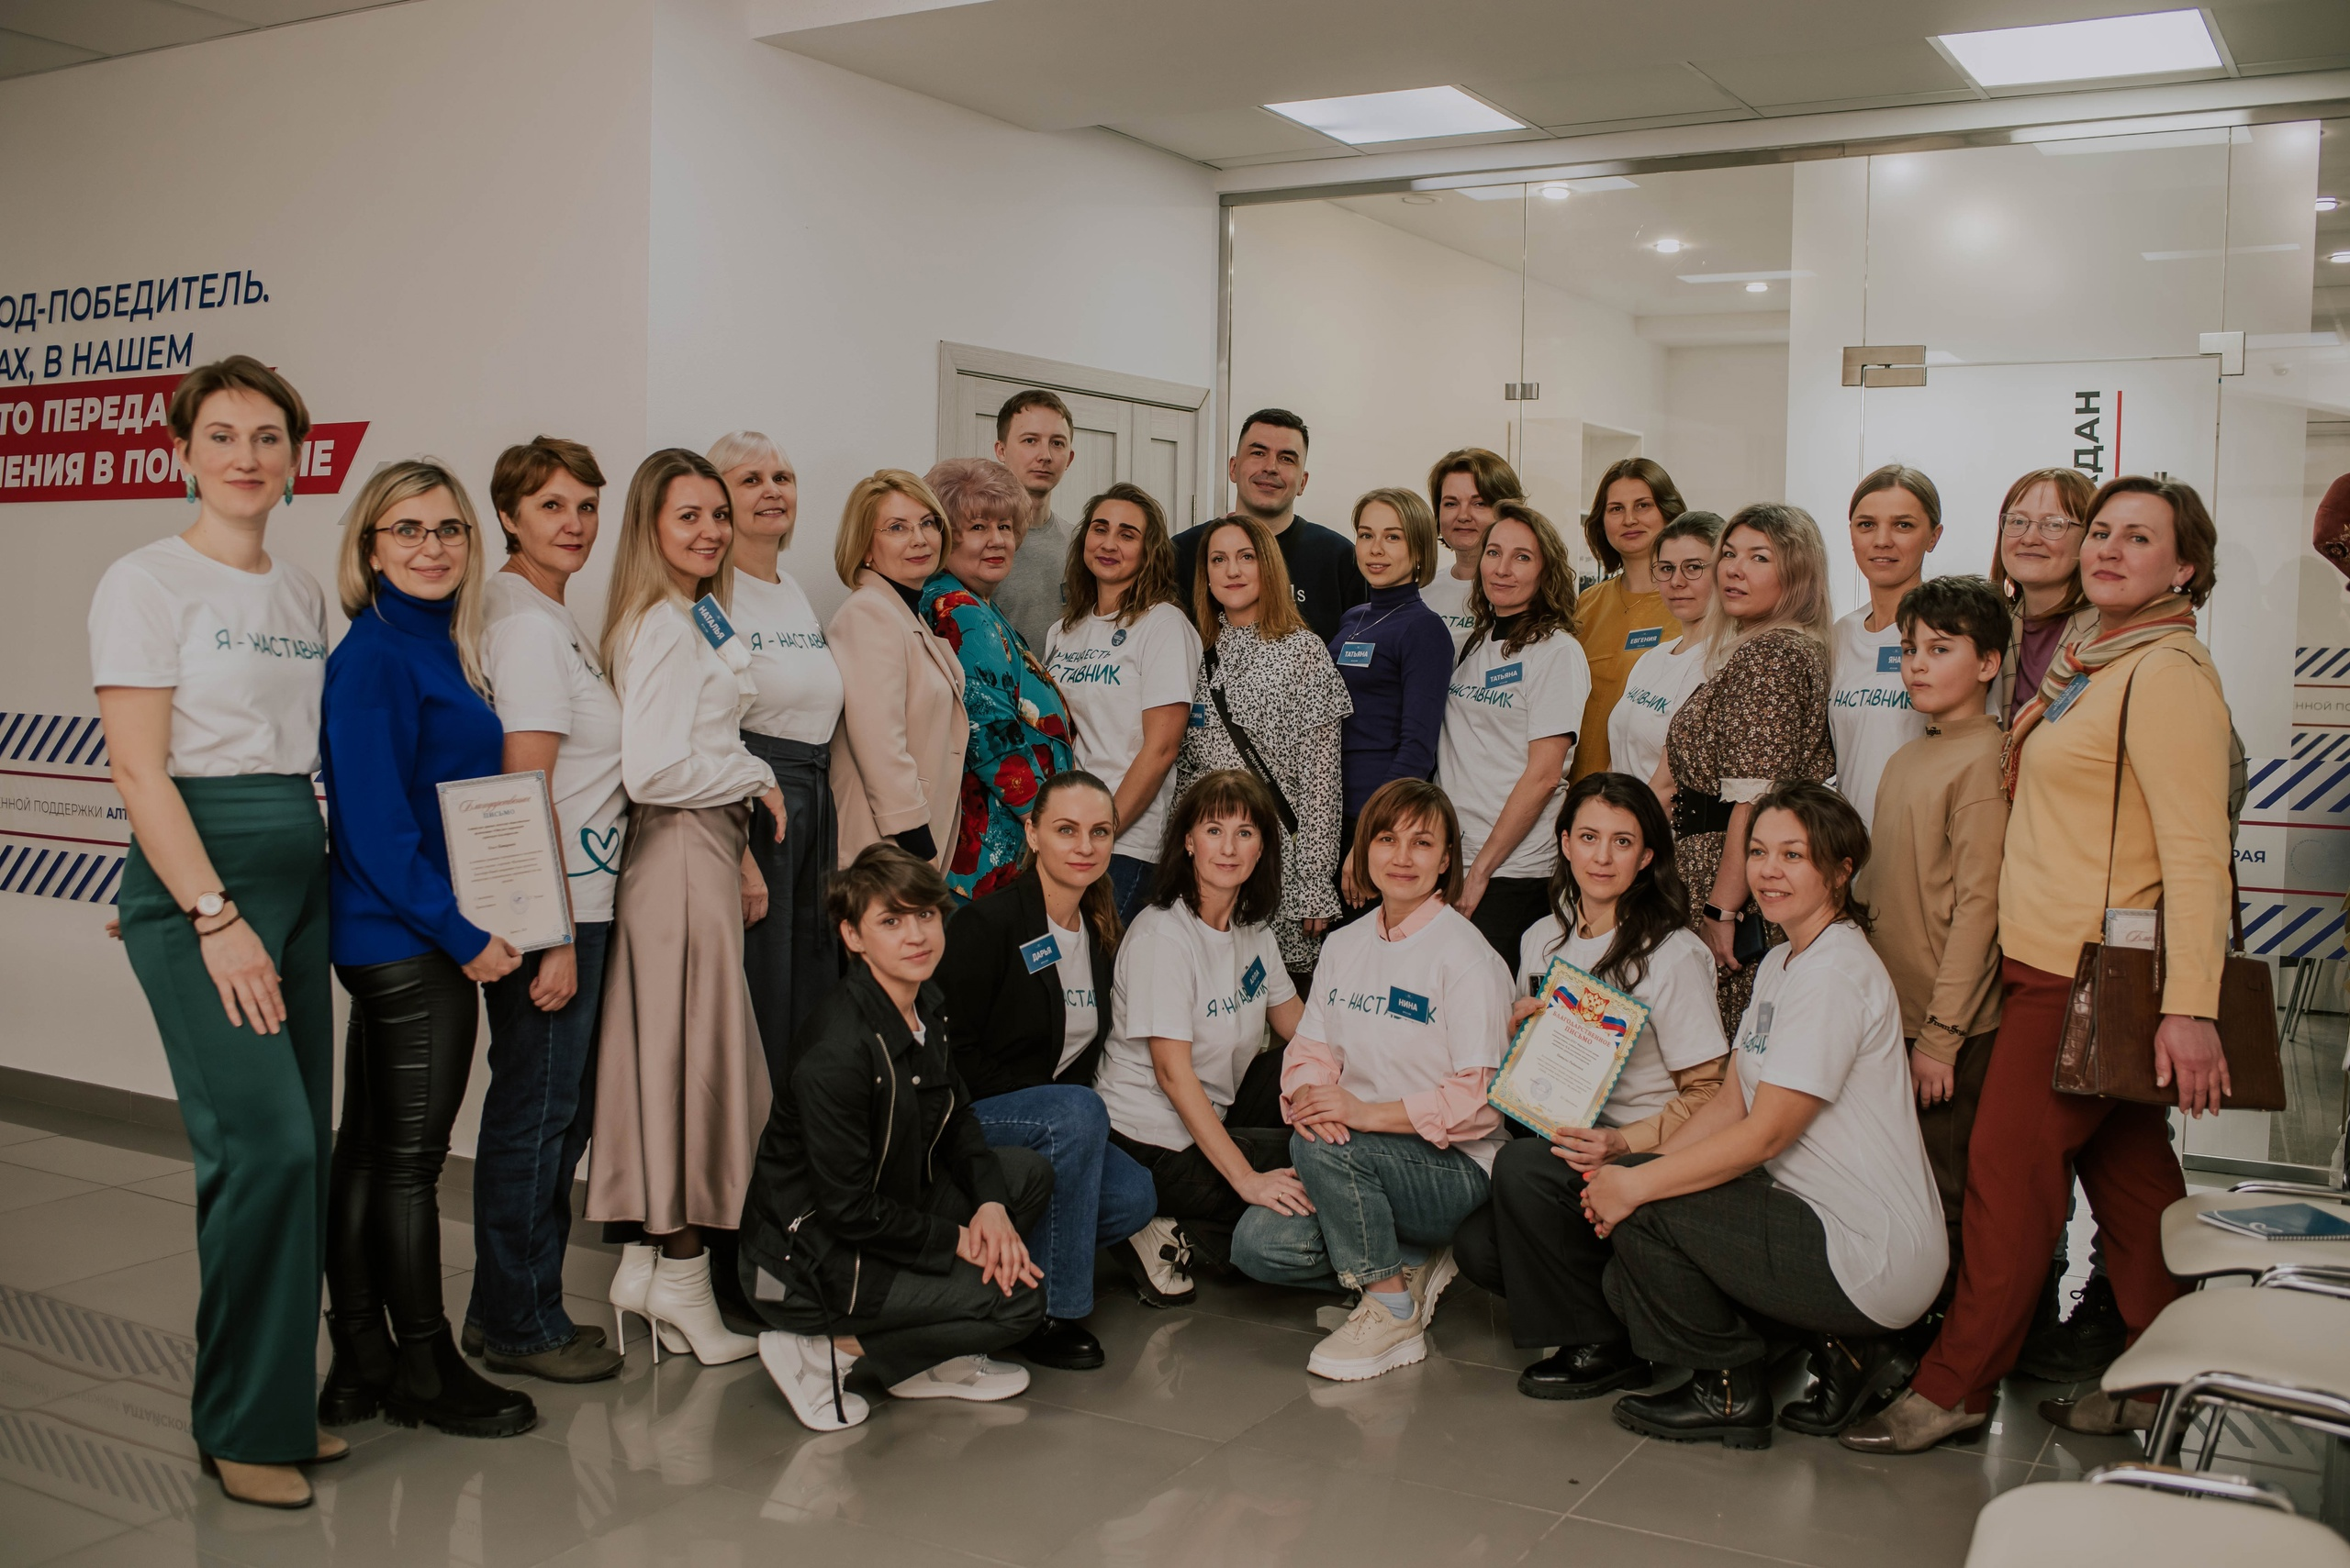
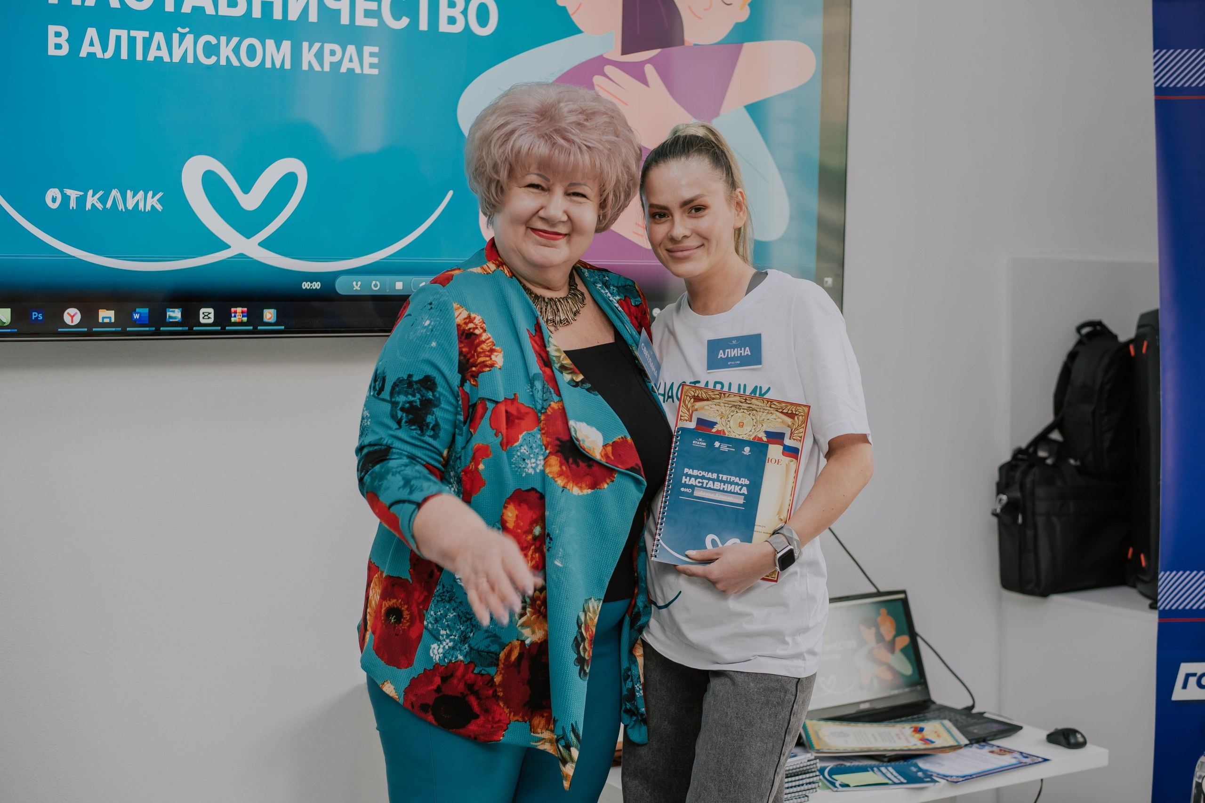
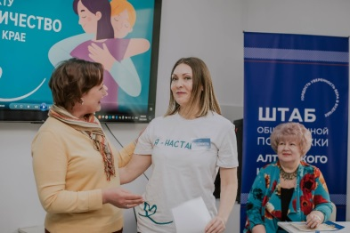
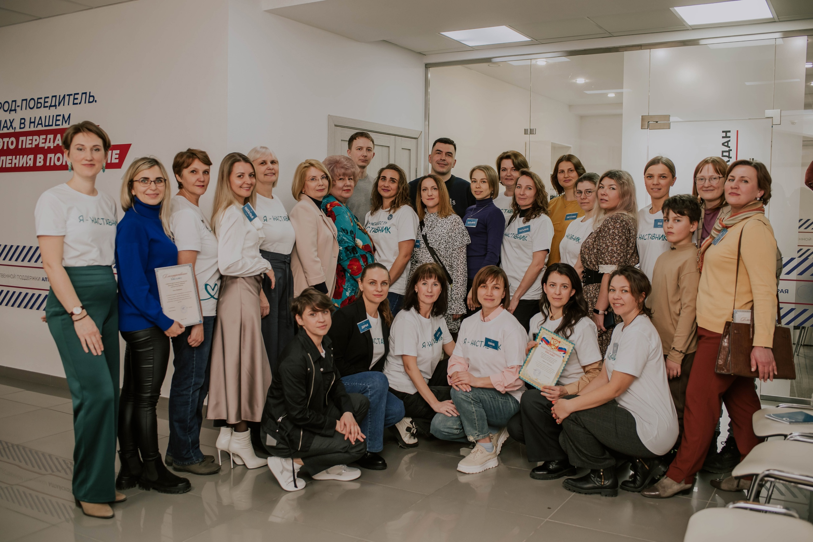
Три года проекту

Slide 14
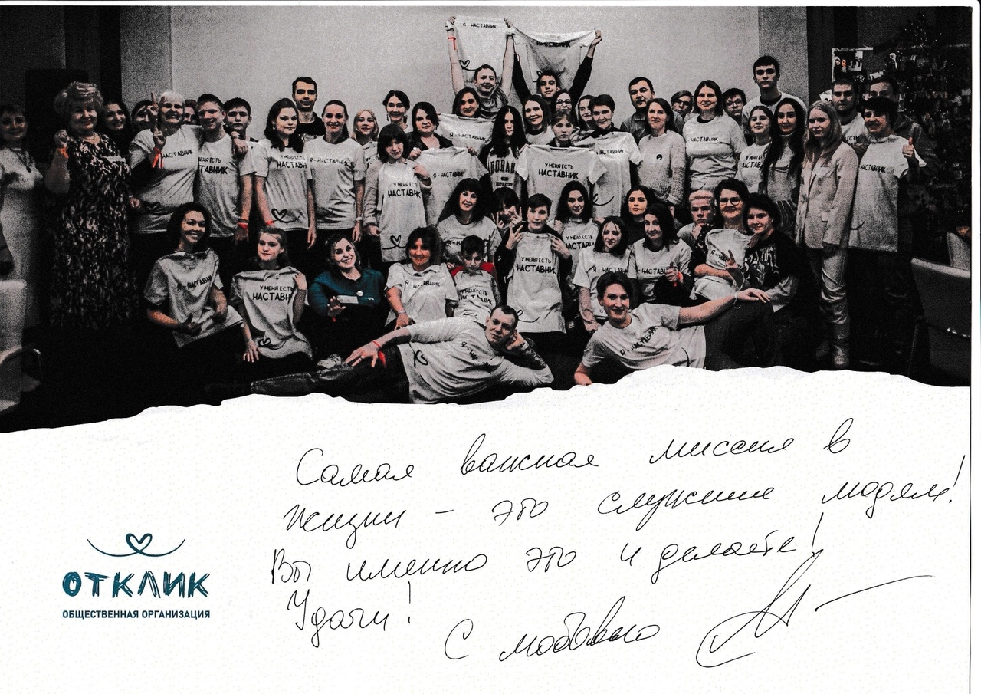

Slide 15
Эволюция проекта
год - Формирование наставнических пар для подростков из сиротских учреждений
2024 год - Включение в подготовку общественных наставников
2025 год - Формирование наставнических пар для подростков из опекунских семей
2025 год – участие в подготовке и сопровождении общественных наставников (партнер КДН и ЗП)

Slide 16
Контакты
Чудова Светлана Георгиевна,
куратор проекта «наставничество»
Телефон: +7 983 106 53 43
ВК: vk.com/otklik_nko
Сайт: http://otklik22.ru
E-mail: chudovasg@socio.asu.ru

